Slide 1
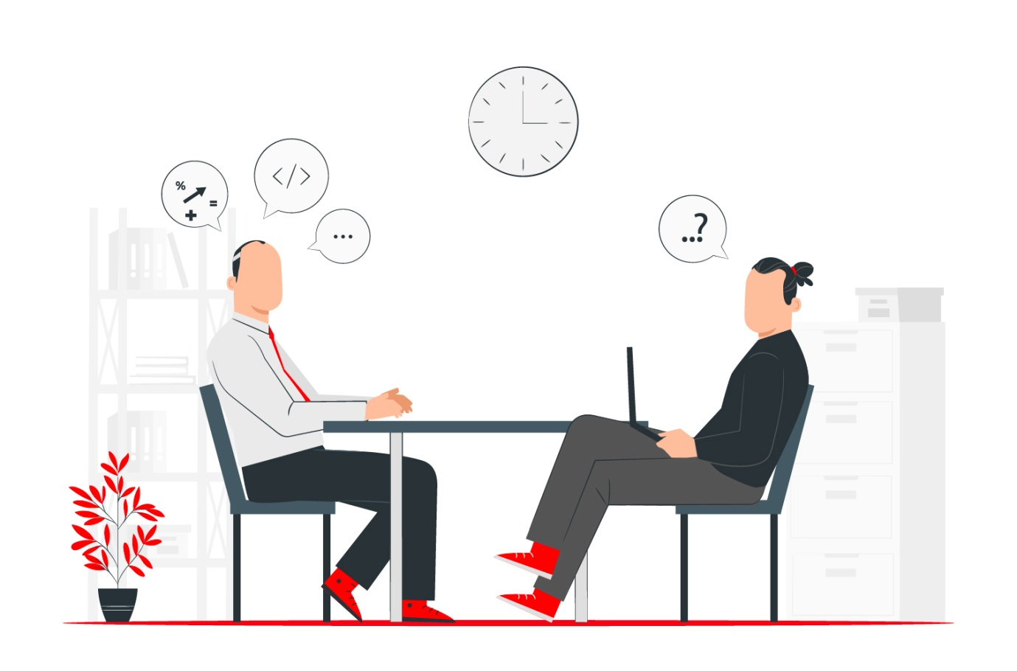


DAVRANIŞSAL (YETKİNLİK BAZLI)
MÜLAKAT SORULARI
STAR KAVRAMI
By Career Coaching Department

Slide 2

Bu oturumda neler konuşacağız?
Yetkinlik Nedir?
Yetkinlik Bazlı Sorular Neden Önemlidir?
Yetkinlik Bazlı Örnek Soru ve Cevaplar
Cevaplarda STAR Yöntemini Kullanma
By Career Coaching Department

Slide 3


Slide 4
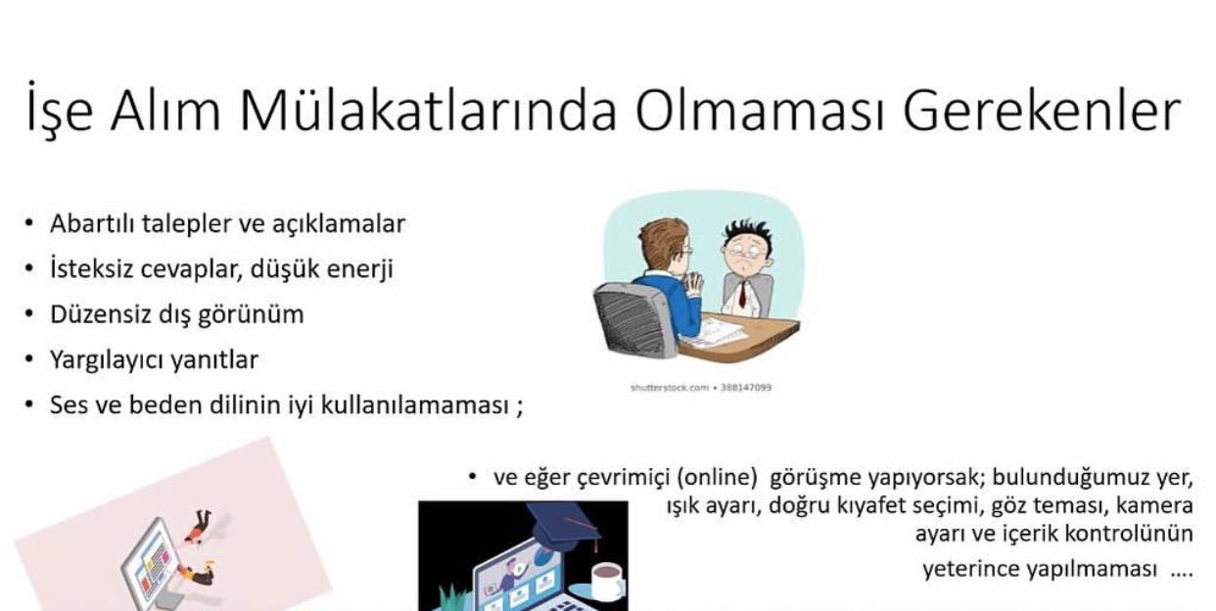

Slide 5

Yetkinlik Nedir?
Yetkinlik, işinizi yapmanız için gereken yetenek, bilgi birikimi ve davranışların bütünüdür.
Yetkinlikler işten işe değişmekle beraber işe alımcılar bu sorularla adayların bazı özelliklerini anlamaya çalışır. Bu özellikler şunlar olabilir.
Sonuç Odaklılık – Takım Çalışması – Zaman Yönetimi – Problem Çözme – İletişim –Planlama – Yaratıcılık – Stres Yönetimi vb.

Slide 6
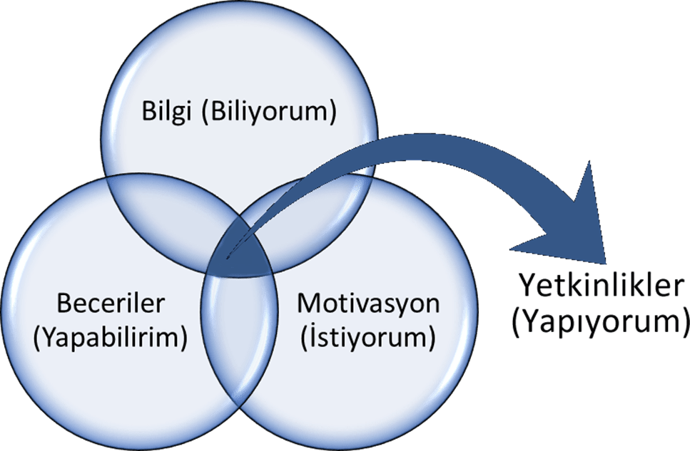

Yetkinlik Bazlı Mülakat Nedir?
Başvurduğunuz pozisyonda başarılı olmanızı sağlayacak yetkinliklerle ilgili geçmişte yaşadığınız gerçek yaşam deneyimlerinizi öğrenmeye yönelik bir tekniktir. Çünkü geçmiş davranışlar gelecekteki performansınızın göstergesidir.

Slide 7


Yetkinlik Bazlı Sorular Neden Önemlidir?
“Geçmiş davranışlar gelecekteki performansınızın göstergesidir.”
İşe alım uzmanları da geçmişte bu yetkinlikler ile ilgili neler deneyimlediğinizi öğrenmek ister ki ellerinde sizin doğru bir aday olduğunuza dair kanıtları olsun.
Yetkinlik bazlı mülakat sorularını klasik mülakat sorularından nasıl ayırt edeceğiz?
İşe alımcılar bu tarz soruları çok severler ve tüm adayların arasından sizi ön plana çıkaran asıl sorular bunlardır.
İş hayatınızda….. … ………. bahseder misiniz? Ne yapmıştınız?
Bize ….. ile ilgili bir örnek verir misiniz? Nasıl çözdünüz?
Geçmişte ……….. bir durumu anlatır mısınız? Nasıl üstesinden geldiniz?

Slide 8


Yetkinlik bazlı mülakat soruları karşısında İK uzmanları tarafından adayların etkili ve fark yaratan cevaplar vermesi beklenir. Adayların istenilen cevapları vermesi için mülakat öncesinde hazırlanması gerekir. İlk basamak şirketin aradığı yetkinliklerin belirlenmesidir. Bu kritik ve en önemli kısımdır. Ardından ise bu yetkinliklerle ilgili muhtemel soru örnekleri listelenmelidir. Son basamak ise bu sorulara verilecek cevaplar için tasarım şablonu hazırlamaktır. Tüm bunlar gerçekleştirildiğinde aday yetkinlik bazlı mülakata kendini hazır hissederek girebilir ve etkili cevaplar verebilir.

Slide 9
Soru Grupları
Takım Çalışması: Takım çalışma faaliyetleri içerisinde yaşadığınız süreçler ve edindiğiniz tecrübeler ile ilgili detayları anlatmanız beklenir.
Sorumluluk & Risk Alma: Geçmiş iş tecrübelerinizde bir proje için almış olduğunuz sorumluluk sürecini anlatmanız veya iş hayatında almış olduğunuz en büyük risk ve risk unsurlarını değerlendirmeniz istenir.
Liderlik: İş deneyimlerinde ekiplere liderlik yaptığınız projeleri, anları anlatmanız beklenir.
Problem Çözme: Bugüne kadar iş hayatınızda yaşamış olduğunuz en büyük problemin ne olduğu ve bu problemi nasıl çözüme kavuşturduğunuz hakkında sorular sorulur.
Zaman Yönetimi: Bu noktada birden çok işi bir arada yapmanız beklendiğinde sizden zaman yönetimini nasıl sağladığınızı anlatmanız beklenir. İşleri önem ve öncelik sıralamasına göre nasıl sınıflandırdığınız ve proje yönetim sürecinde zamanı nasıl kullandığınız merak konusudur.

Slide 10

Sorulara Nasıl Cevap Vermeliyiz?
Yetkinlik bazlı mülakata katılacak olan adayın mülakat sırasında dikkat etmesi gereken bazı hususlar söz konusudur. Mülakat sırasında sorulan sorulara hikayeleştirme yaparak cevap vermesi gerekir. Ayrıca her soru için farklı bir hikaye ve senaryo ile karşılarına çıkmaları beklenir. Sorulara düşünerek ve kendinden emin cevaplar vermelilerdir. Aday karşısındaki İK’cıyı etkilemek için kendini en iyi şekilde ifade etmelidir.
Kendini ifade ederken STAR yöntemi kullanılmalıdır.
S → Situation/Durum:
T → Task/Görev
A → Action/Eylem
R → Result/Sonuç

Slide 11
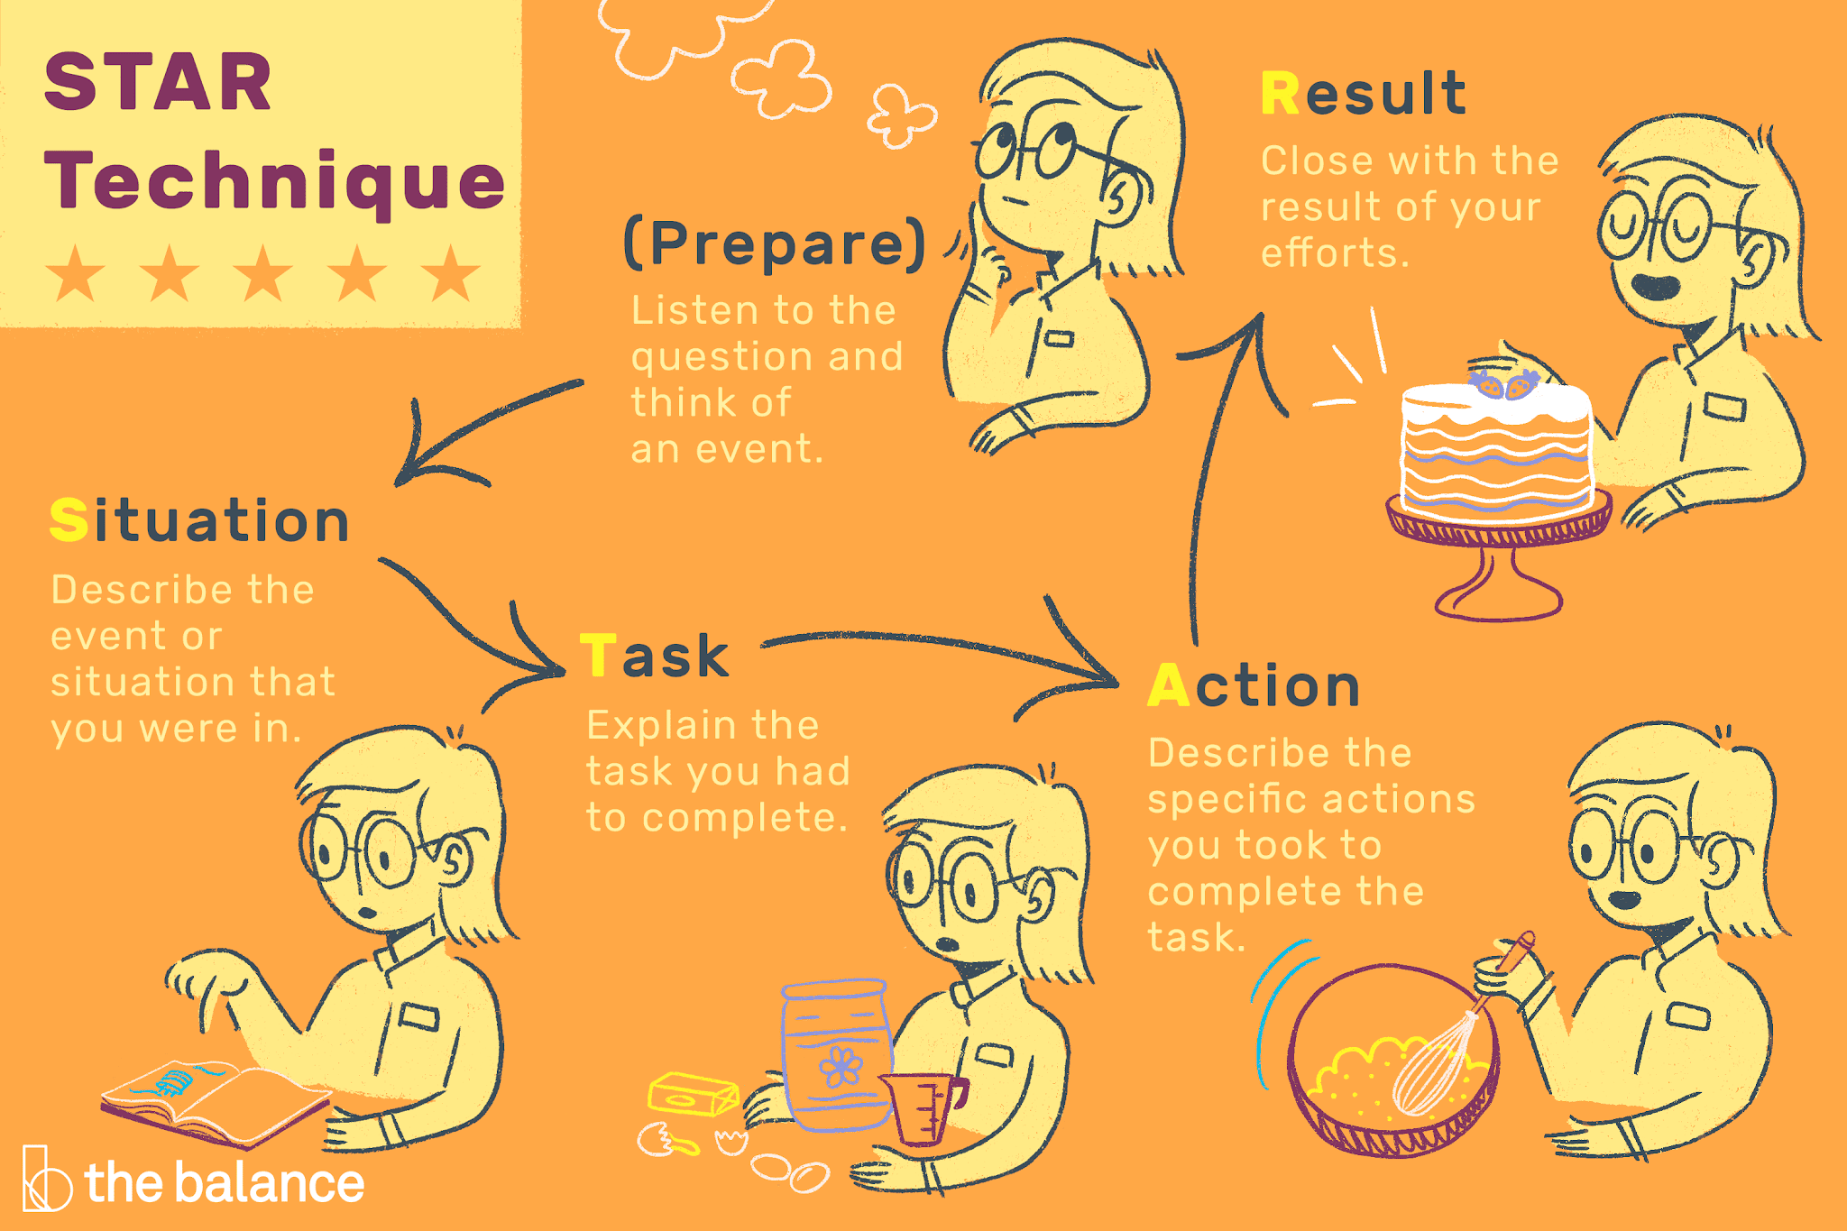

Slide 12

S T A R
S → Situation/Durum: Bir işi yaptığınız veya işte bir zorlukla karşılaştığınız bağlamı tanımlayın. Örneğin, belki bir grup projesi üzerinde çalışıyordunuz ya da bir iş arkadaşınızla bir anlaşmazlık yaşadınız. Bu durum bir iş deneyiminden, bir gönüllü pozisyonundan veya herhangi bir ilgili olaydan alınabilir. Mümkün olduğunca spesifik olun.
T → Task/Görev : Bu aşamada bu durumdaki sorumluluğunuzu tanımlayın. Belki de grubunuzun bir projeyi kısa bir süre içinde tamamlamasına, bir iş arkadaşınızla bir anlaşmazlığı çözmesine veya bir satış hedefine ulaşmasına yardımcı olmanız ile ilgili bilgi verebilirsiniz.
A → Action/Eylem : Düşünce süreçlerinizi, olaylara nasıl yaklaştığınızı , görevi nasıl tamamladığınızı veya nasıl başardığınızı açıklayabilirsiniz. Ekibinizin, patronunuzun veya iş arkadaşınızın yaptıklarından çok kendi yaptıklarınıza odaklanın. (İpucu: “yaptık” demek yerine “yaptım” diyebilirsiniz.)
R → Result/Sonuç : Son olarak, yapılan eylemin ürettiği sonuçları veya çıktıları açıklayın. Neyi başardığınızı veya ne öğrendiğinizi vurgulamak faydalı olabilir. Yöneticilerden , ekip arkadaşlarınızdan aldığınız geri bildirimleri de belirtmekte faydalı olabilir.

Slide 13
En son karşılaştığınız zorluk nedir? Nasıl üstesinden geldiniz?
S → Situation/Durum: Sprintin bitimine az bir zaman kala, sprinte yeni task ilave edilmişti ve task bana assign edilmişti. Yetişmesi oldukça zor görünüyordu. Ancak acil bir durum olduğu için muhakkak bu sprintte tamamlanması gerekiyordu
T → Task/Görev : Takım arkadaşlarımla iletişime geçerek, onların da desteğiyle yeni bir planlama yaptım.
A → Action/Eylem : Rutin işlerim için takım arkadaşlarımdan yardım istedim. Sorumluluğum olan rutin işleri, takım arkadaşlarım arasında paylaştırdım. Acil olan tüm işlerim için sıkıştırılmış bir takvim hazırladım.
R → Result/Sonuç : Takvimime yerleştirdiğim tüm işleri eksiksiz bir şekilde tamamladım. Takım liderimiz bu kadar kısa sürede bu işi tamamladığım için beni tebrik etti. Bende takım arkadaşlarımın desteğini ifade ettim. Takım oyunu ve iletişim ile zor bir işin üstesinden gelmiş oldum.

Slide 14
Takıma katkı sağladığınız bir durumdan bahseder misiniz?
S → Situation/Durum: Manager toplantıları çok uzun tutuyordu. Bu sebeple işlerimizi yetiştirmekte sıkıntı yaşıyorduk. Bu durum takım içinde huzursuzluğa sebep olmuştu.
T → Task/Görev : Managerin bu durumdan haberdar edilmesi ve bu konuya bir çözüm bulunması gerekiyordu.
A → Action/Eylem : Bende takımda yapmamız gerekenler işleri, toplantıları da dahil ederek süreleri ile birlikte rapor ettim ve managere bu raporu sundum. Bu şartlarda işlerin yetiştirilemeyeceğini belirttim. Çözüm olarak toplantılar için bir format belirlersek ve sürelerini revize edersek problemin çözülebileceğini belirttim.
R → Result/Sonuç : Manager benim teklifimi değerlendirdi ve son derece makul buldu. Bir sonraki gün toplantılarımız daha sistematik hale gelmişti. Böylece takım içerisinde herhangi bir tatsızlık oluşmadan sorun giderilmiş oldu. Bu olaydan sonra takım arkadaşlarımdan güzel dönütler aldım ve takım arkadaşlarım benim düşüncelerime daha fazla önem vermeye başladılar.

Slide 15
En büyük başarısızlığınız nedir?
Üniversitede Beden Eğitimi dersimiz vardı. Hocamız sınav yapacağını belirtmişti ve bize çalışmamız için bir dokuman vermişti. Ben Bilgisayar Bölümü öğrencisi olduğumu, bu dersin benim için pek önemli olmadığını düşündüm. Ayrıca Beden Eğitimi Dersi sınavında sorulacak sorulara geçebilecek kadar cevap verebileceğimi düşünerek bu notlara hiç bakmamıştım. Sınavda pek çok soruya cevap veremedim. Fakültede bu dersten bütünlemeye kalan tek kişiydim ve ciddi mizah konusu olmuştum. Bu benim için bir hayat dersi olmuştu. Hiçbir şeyi hafife almamak gerektiğini ve her konuda elimden gelenin en iyisini yapmam gerektiğini öğrendim.

Slide 16

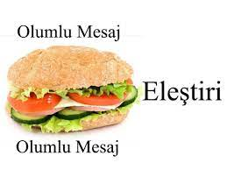
Olumsuz Yönlerimizden, Zayıflıklarımızdan Nasıl Bahsetmeliyiz
Sandwich Tekniği, cümleye başlarken ve bitirirken mutlaka olumlu yönlerimizi ön plana çıkaran cümleler kurmalı, eksikliğimize arada değinmeliyiz.

Slide 17
C # biliyor musunuz?
Programlama Dillerine ilgi duyuyorum. Şu ana kadar ki iş yaşantımda Java Dilini kullandım. Başka bir programlama dili öğrenmek kendimi geliştirmek adına hedeflerim arasında. Kolaylıkla öğrenebileceğime inanıyorum. Zaten programlama dillerinin mantığına hakimim.
NOT: Bilmiyorum ifadesini kullanmak yerine kolayca öğrenebileceğimizi belirten ifadeler kullanmaya dikkat etmeliyiz…

Slide 18
Örnek Sorular
İş hayatınızda karşılaştığınız en karmaşık problem ile ilgili deneyiminizden bahseder misiniz? Ne yapmıştınız?
Bize çalıştığınız kişilerle iletişim kuramadığınızı düşündüğünüz bir olaya örnek verir misiniz? Nasıl çözdünüz?
Kendinizi baskı altında hissettiğiniz bir durumu anlatır mısınız? İşinizdeki stresle nasıl başa çıkıyorsunuz?
İş hayatınızda, istediğiniz ve gerekli olan desteği almadığınızı hissettiğiniz zamanlar oldu mu?

